Slide 1
Python语言程序设计
南京邮电大学计算机学院
2018.2

Slide 2
第3章 神奇的小海龟

Slide 3
1 掌握Turtle函数库进行图形绘制的方法 2 理解程序的执行过程 3 理解循环结构在程序执行过程中的作用 4 理解函数在程序设计过程中的作用

Slide 4
第一个海龟程序
# 例 3.1引入Turtle库，在屏幕上绘制一条线段
import turtle
turtle.forward(200)
turtle.done()
首先，为了使用Turtle函数库的功能，我们需要使用import语句将该函数库导入到目前的程序中；
其次，在导入了相应的函数库之后，我们便可以使用该函数库提供的各类函数进行相应的绘图操作；最后，我们还要记得结束程序当前的绘制工作。

Slide 5
绘制正方形
# 例 3.2通过不断地绘制线段和左转90度，绘制一个正方形
import turtle
turtle.forward(200)
turtle.left(90)
turtle.forward(200)
turtle.left(90)
turtle.forward(200)
turtle.left(90)
turtle.forward(200)
turtle.left(90)
turtle.done()

Slide 6
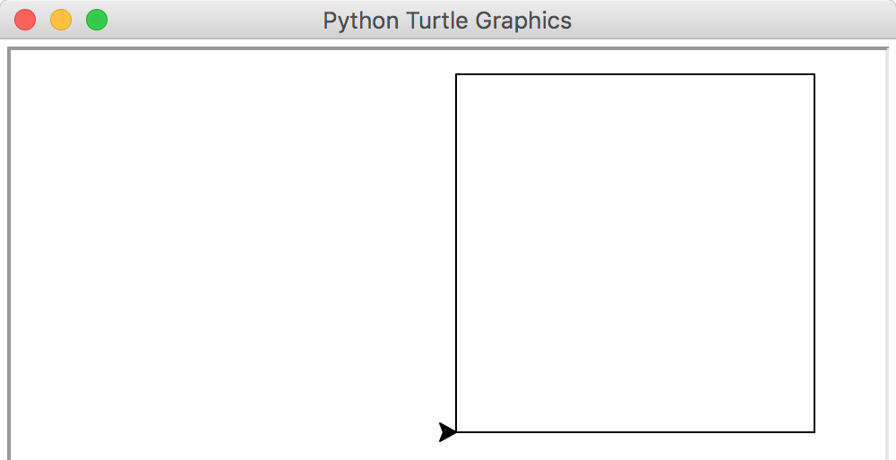
程序分析
这段程序中，我们看到了一条新的语句turtle.left(90)，这句话的作用是让小海龟沿着当前的方向左转90度，通过将向前和左转重复执行四次，我们便可以在屏幕上绘制一个正四边形，如图 所示。

Slide 7
使用循环化简程序
# 例 3.3通过引入循环机制，减少重复代码出现的次数
import turtle
for i in range(4):
turtle.forward(200)
turtle.left(90)
turtle.done()
这段程序中我们将需要重复的代码向右缩进了4个空格，同时在这段代码前面加入了引领循环的for语句，整个for语句的作用是让循环变量i的值取遍4以内的所有非负整数，即0、1、2、3。

Slide 8
缩进
这里我们提出了一个非常重要的概念——缩进（Indentation），这是在Python中非常重要的格式标记，因为缩进代表了程序段落之间的关系，例如上述程序中，因为for语句后的两条语句向右缩进了，所以它们表示这两条语句是循环真正需要执行的代码，即循环体，不管循环执行多少次，每一次所执行的内容都将是这两条语句。而使用Python语言书写的代码也正是因为使用缩进来表达每一条语句之间的所属关系，所以不仅格式上看起来非常优美，同时也具备了良好的可读性。

Slide 9
绘制五角星
# 例 3.4通过循环机制，以尽可能少的代码完成绘制五角星的功能
import turtle
for i in range(5):
turtle.forward(100)
turtle.left(72)
turtle.forward(100)
turtle.right(144)
turtle.done()

Slide 10
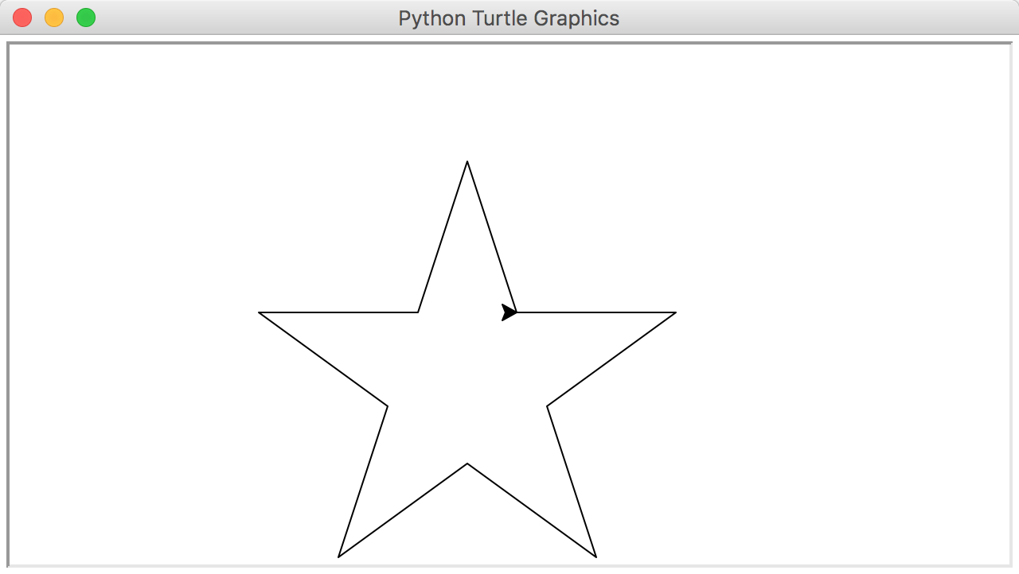
程序分析
首先，循环的次数从4次变成了5次，因为我们需要连续重复执行的内容将会是在屏幕上绘制5个相同的尖角；
其次，每一次的循环内容都是从海龟的当前位置出发，先绘制一条短边，然后向右转144度，再绘制另外一条短边，这样就构成了五角星的一个尖角；
在循环体的最后，我们还要继续向左转72度，为绘制下一个尖角做好准备，程序运行效果如图 所示。

Slide 11
为五角星上色
# 例 3.5通过pencolor函数为笔触设置颜色
import turtle
turtle.color("red")
for i in range(5):
turtle.forward(100)
turtle.right(144)
turtle.forward(100)
turtle.left(72)
turtle.done()

Slide 12
程序分析
color函数中的参数可以是一个代表着不同颜色的英文单词，也可以是三个分别表示红色、绿色、蓝色的数值（该数值必须在十六进制数00～FF之间）
例如("#FF0000")表示海龟会留下红色的痕迹，而("#0000FF")则表示海龟会留下蓝色的痕迹。

Slide 13
填充颜色
# 例 3.6使用begin_fill和end_fill函数，为五角星填充颜色
import turtle
turtle.color("yellow")
turtle.begin_fill()
for i in range(5):
turtle.forward(100)
turtle.right(144)
turtle.forward(100)
turtle.left(72)
turtle.end_fill()
turtle.done()

Slide 14
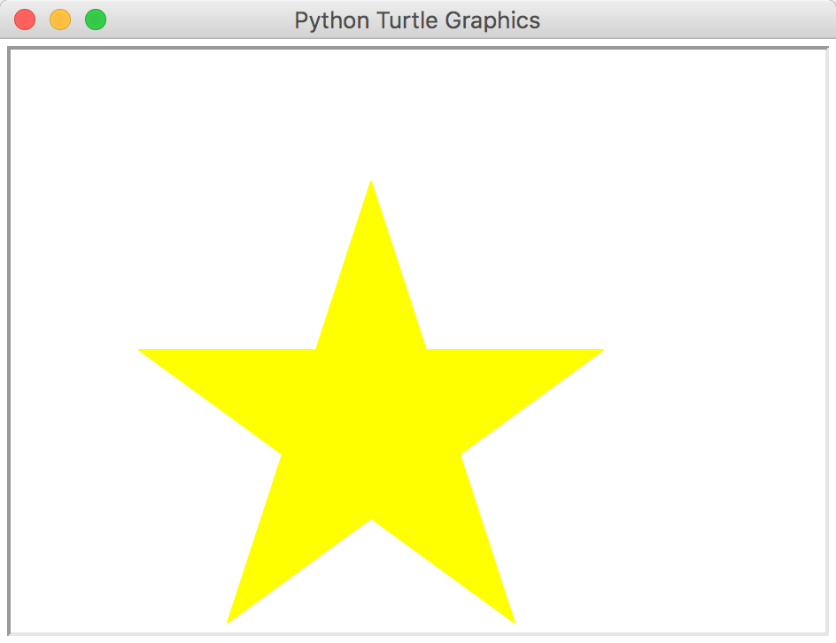
程序分析
运行上述程序，我们便可以在屏幕上看到海龟绘制了一颗黄色的五角星。这里需要特别注意的是trutle.end_fill前面是没有缩进的，因为这条语句并不是循环体的一部分。begin_fill()函数和end_fill()函数，其实是记录下海龟的位置，从而构成一个封闭的区域，并将该区域使用指定的颜色进行填充。

Slide 15
什么是函数
在设计计算机程序的过程中，我们经常会希望将一段代码预先保存起来，然后在需要的时候再把它拿出来执行，这种预先定义一段代码的机制，我们称之为函数（Function）。为了能够在需要的时候把指定的程序代码拿出来执行，我们需要给这段代码起一个名字，这个名字就叫做函数名。

Slide 16
函数定义
# 例 3.7通过函数机制，为可能重复使用的代码命名
import turtle
#以下就是定义绘制星星的函数的程序实现
def drawstar():
turtle.begin_fill()
for i in range(5):
turtle.forward(100)
turtle.right(144)
turtle.forward(100)
turtle.left(72)
turtle.end_fill()

Slide 17
程序分析
上述代码中使用def开始的代码即为定义函数的语句，从该行开始缩进的程序内容即为函数的函数体，也就是当该函数被调用时执行的内容。一个函数定义完毕后，并不会自动地被执行，只有被程序员在程序中调用的时候才会被执行，在上面的程序中，我们调用了一次drawstar()函数，所以只会在屏幕上绘制一颗星星，如果我们要在屏幕上绘制更多的星星则需要使用小海龟的goto语句。

Slide 18
在不同位置绘制星星
#接下来的程序将会调用上面定义的函数进行星星的绘制
turtle.bgcolor("black")
turtle.color("yellow")
turtle.up() #移动之前，先“提笔”
turtle.goto(-100,100) #移动海龟至指定的位置
turtle.down() #移动完毕，再“落笔”
drawstar() #调用函数绘制星星
turtle.up()
turtle.goto(100,100)
turtle.down()
drawstar()
turtle.done()

Slide 19
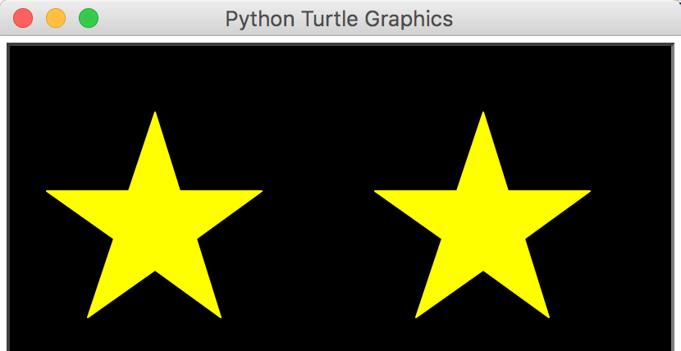
程序分析
上述的程序中还包含了另外两条关于小海龟的函数功能：down()和up()，因为在移动到新的位置的过程中我们不希望留下移动的痕迹，这时我们希望小海龟能离开屏幕，即完成一个“提笔”的动作，用up()函数实现，当移动到指定的位置后，我们再完成一个“落笔”的动作，用down()函数实现，此时小海龟便可以继续在屏幕上留下痕迹进行图形的绘制了。程序运行的结果如图 所示。

Slide 20
函数的参数
在定义函数的过程中，我 们可以预先使用一组变量(x,y)来代表需要让海龟移动到的坐标信息，然后在函数调用的时候再去传递一个确切的坐标信息。
在函数定义中代表参数的变量，我们称之为形式参数，在函数定义的过程中，它们并没有确切的值，而函数定义中我们传递给函数的参数则称为实际参数。

Slide 21
带参数的函数定义
# 例 3.9通过函数的参数，实现不同的函数调用效果
import turtle
#以下就是定义绘制星星的函数的程序实现，我们加入了x,y的形式参数
def drawstar(x,y):
turtle.up()
turtle.goto(x,y) #此处将参数的值代入，移动海龟到指定的位置
turtle.down()
turtle.begin_fill()
for i in range(5):
turtle.forward(50)
turtle.right(144)
turtle.forward(50)
turtle.left(72)
turtle.end_fill()

Slide 22
调用函数
#接下来的程序将会调用上面定义的函数进行星星的绘制
turtle.bgcolor("black")
turtle.color("yellow")
#在调用过程中，将指定的坐标作为实际参数，传递给函数
drawstar(-100,100)
drawstar(100,100)
turtle.done()

Slide 23
颜色也可以作为参数
# 例 3.10函数的参数可以是各种类型的数据
def drawstar(x,y,c):
turtle.color(c) #将参数c中获得的字符串作为颜色传递给小海龟
turtle.up()
turtle.goto(x,y)
turtle.down()
turtle.begin_fill()
for i in range(5):
turtle.forward(50)
turtle.right(144)
turtle.forward(50)
turtle.left(72)
turtle.end_fill()

Slide 24
更多的海龟函数
操作符 | 操作符描述
forward(distance)、fd(distance) | 沿着海龟当前的方向前进一段距离
back(distance)、bk(distance)、backward(distance) | 沿着海龟当前的方向后退一段距离
right(angle)、rt(angle) | 沿着海龟当前的方向向右转一个角度
left(angle)、lt(angle) | 沿着海龟当前的方向向左转一个角度
goto(x, y=None)、setpos(x, y=None) | 将海龟移动到指定的位置
setheading(to_angle)、seth(to_angle) | 将海龟的朝向调整到某个角度，0度向上、180度向下
home() | 将海龟移动到原点，并将朝向设置为右方
circle(radius, extent=None, steps=None) | 让海龟绘制一个圆形，radius是圆的半径，它的正负决定了海龟前进的方向，extent是一个角度，用来画弧

Slide 25
更多的海龟函数
操作符 | 操作符描述
undo() | 撤销海龟的上一步操作
speed(speed=None) | 设定海龟的移动速度，1最慢，10最快，0表示无动画
position()、pos() | 获得海龟的当前位置
heading() | 获得海龟的当前朝向
distance(x, y=None) | 获得海龟当前位置到指定的坐标的距离
pendown()、pd()、down() | 让海龟落下，即“落笔”
penup()、pu()、up() | 让海龟离开屏幕，即“提笔”
isdown() | 获得海龟是否在屏幕上，即移动之后是否会留下痕迹

Slide 26
更多的海龟函数
操作符 | 操作符描述
end_fill() | 从当前海龟的位置结束填充区域，完成填色
color(*args) | 设置海龟的颜色，当设置2个参数的时候，第一个为移动后轨迹的颜色，第二个为填充色
reset()、clear() | 清除屏幕上海龟绘制的所有内容，reset函数执行后会将海龟恢复到初始状态
hideturtle()、ht() | 绘制过程中隐藏海龟的图标
showturtle()、st() | 绘制过程中显示海龟的图标
write(arg) | 在海龟当前的位置书写文字内容

Slide 27
本章小结
Turtle函数库是Python内置的一个非常强大的图形绘制功能函数库，我们可以使用一系列的函数来设置小海龟的运行参数，并控制小海龟在屏幕上的各种运动，通过这些复杂而有趣的运动，小海龟会在屏幕上留下五颜六色的各种形状。
在编写这些绘制图形的代码中，本章还介绍了程序的执行过程，以及一种新的程序结构——循环结构。循环是一种降低代码重复性的有效方法，只要循环条件满足，循环体中的程序代码就会一直执行下去，这样做的好处就是使得程序中不出现大量的重复代码，提高程序的可读性。

Slide 28
本章小结
同时，为了将重复代码在程序中的不同位置进行反复使用，本章还介绍了另一种编程机制——函数，通过函数我们可以对特定功能的代码进行命名，通过调用指定名称的函数来完成对应代码的执行。这种将一个完整的程序分散成一个个函数来编写的编程方式，也被称之为模块化的程序设计，这样做的好处是把复杂问题拆解成一个个更容易实现的简单问题来完成，降低了代码的实现难度，提高了代码的可维护性。

Slide 29







29
输入理想的程序
输出快乐的人生
Notes:
29

